Slide 1

第02讲 层次分析法
张敬信

Slide 2
目录
01
层次分析法简介
02
AHP算法步骤
03
案例：旅游地选择

Slide 3
层次分析法为例，讲解如何从算法到代码
借助旅游地选择的案例，讲解层次分析法的实现过程，按照层次分析法的算法步骤逐步推演到最终结果。
主要涉及编程技术：
向量化编程：是同时对向量或矩阵中的所有元素，做同一种运算，如四则运算、应用函数、汇总计算等，使得代码更加简洁、高效；
自定义函数：是对代码段的一种封装，小到一个功能，大到一个算法，一旦梳理调试通过，就可以封装为自定义函数，就好比创造了该功能/算法的“模具"，后续便于简单、批量地生成“产品”。

Slide 4
一. 层次分析法简介
层次分析法（AHP）是美国运筹学家 Saaty 于 20 世纪 70 年代，应用网络系统理论和多目标综合评价方法，提出的一种层次权重决策分析方法。它是将与决策总是有关的元素分解成目标、准则、方案等层次，在此基础之上进行定性和定量分析的决策方法。
AHP的特点是在对复杂的决策问题的本质、影响因素及其内在关系等进行深入分析的基础上，利用较少的定量信息使决策的思维过程数学化，从而为多目标、多准则或无结构特性的复杂决策问题提供简便的决策方法。尤其适合于对决策结果难于直接准确量化的情形。
AHP合理地将定性与定量决策结合起来，按照思维、心理的规律把决策过程细致化（层次化、数量化），广泛地应用到处理复杂的决策问题，而决策是基于该方法计算出的权重，所以也常用来确定指标的权重。

Slide 5
AHP优点：
(1) 系统性的分析方法
AHP是一种系统分析工具，把研究对象作为一个系统，按照分解、比较判断、综合的思维方式进行决策，可用于对无结构特性的系统评价以及多目标、多准则、多时期等的系统评价。
(2) 简洁实用的决策方法
把定性方法与定量方法有机地结合起来，使复杂的系统分解，能将人们的思维过程数学化、系统化，把多目标、多准则又难以全部量化处理的决策问题化为多层次单目标问题，通过两两比较确定同一层次元素相对上一层次元素的数量关系后，最后进行简单的数学运算，简单且容易实现。
(3) 所需定量数据信息较少
AHP主要是从评价者对评价问题的本质、要素的理解出发，可以不需要量化数据，根据定性的分析和判断即可完成。

Slide 6
AHP缺点
(1) 不能为决策提供新方案
AHP的作用是只能从主观的原有方案中进行选取，而不能为决策者提供解决问题的新方案。
(2) 定量数据较少，定性和主观判断成分多，不易令人信服
AHP是模拟人脑的决策方式，带有较多的定性和主观色彩，不如严格数学论证和定量方法更让人信服。
(3) 指标过多时，权重难以确定
指标的增加就意味着要构造层次更深、数量更多、规模更庞大的判断矩阵，判断的一致性可能会有问题。

Slide 7
AHP注意事项
实际使用AHP，需要通过问卷的方式，找若干专家进行两两比较或对因素重要性进行打分，据此得到成对比较矩阵。
AHP常用作是确定综合评价模型中指标的权重的方法，不需要定量数据，根据指标做定性比较再做AHP合成就能得到权重。但建模竞赛时只能依赖于队员主观比较，使得结果主观性太强不被评审所认可。所以，建模竞赛时应当避免将层次分析法作为决策的主模型或赋权的唯一方法。

Slide 8
二. AHP算法步骤
1. 建立层次结构
在深入分析实际问题的基础上，将有关的各个因素按照不同属性自上而下地分解成若干层次，同一层的诸因素从属于上一层的因素或对上层因素有影响，同时又支配下一层的因素或受到下层因素的作用。
最上层为目标层，通常只有一个因素，最下层通常为方案或对象层，中间可以有一个或多个层次，通常为准则或指标层。
注：准则层一般5~7个因素为好，当准则过多时（譬如多于9个）应进一步分解出子准则层。

Slide 9
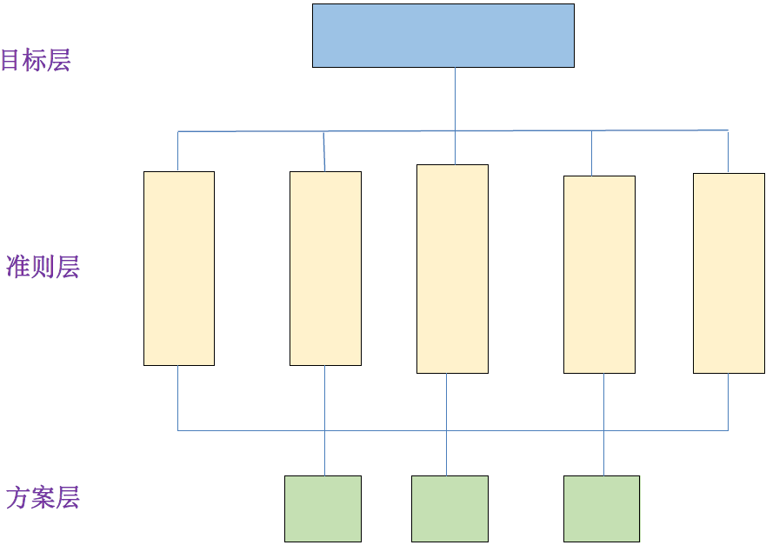
图2.1 层次结构示意图

Slide 10
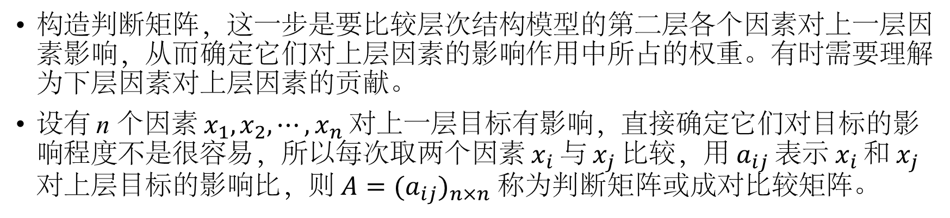
2. 构造判断矩阵
构造判断矩阵，这一步是要比较层次结构模型的第二层各个因素对上一层因素影响，从而确定它们对上层因素的影响作用中所占的权重。有时需要理解为下层因素对上层因素的贡献。
设有 n 个因素 $x_{1}, x_{2}, ⋯, x_{n}$ 对上一层目标有影响，直接确定它们对目标的影响程度不是很容易，所以每次取两个因素 $x_{i}$ 与 $x_{j}$ 比较，用${ a}_{ij}$ 表示 $x_{i}$ 和 $x_{j}$ 对上层目标的影响比，则 ${A=(a_{ij})}_{n×n}$ 称为判断矩阵或成对比较矩阵。

Slide 11
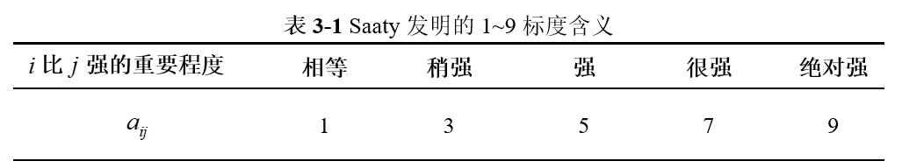

矩阵 $A$ 中的元素满足：
判断矩阵主对角线都为 1，关于主对角线对称的元素互为倒数，所以是正互反矩阵。
Saaty 根据绝大多数人认知事物的心理习惯，建议用1~9 及其倒数作为标度来确定 $a_{ij}$ 的值，具体对应关系如下：
其中，2, 4, 6, 8分别介于1, 3, 5, 7, 9对应的重要程度之间。

Slide 12
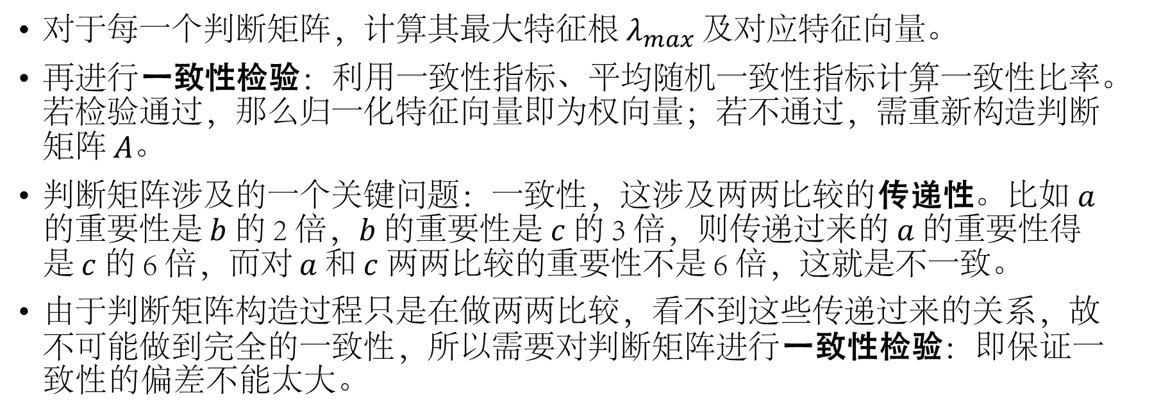
3.计算权向量及一致性检验
对于每一个判断矩阵，计算其最大特征根 $λ_{max}$ 及对应特征向量。
再进行一致性检验：利用一致性指标、平均随机一致性指标计算一致性比率。若检验通过，那么归一化特征向量即为权向量；若不通过，需重新构造判断矩阵 $A$。
判断矩阵涉及的一个关键问题：一致性，这涉及两两比较的传递性。比如$a$ 的重要性是 $b$ 的 2 倍，$b$ 的重要性是 $c$ 的 3 倍，则传递过来的 $a$ 的重要性得是 $c$ 的 6 倍，而对 $a$ 和 $c$ 两两比较的重要性不是 6 倍，这就是不一致。
由于判断矩阵构造过程只是在做两两比较，看不到这些传递过来的关系，故不可能做到完全的一致性，所以需要对判断矩阵进行一致性检验：即保证一致性的偏差不能太大。

Slide 13
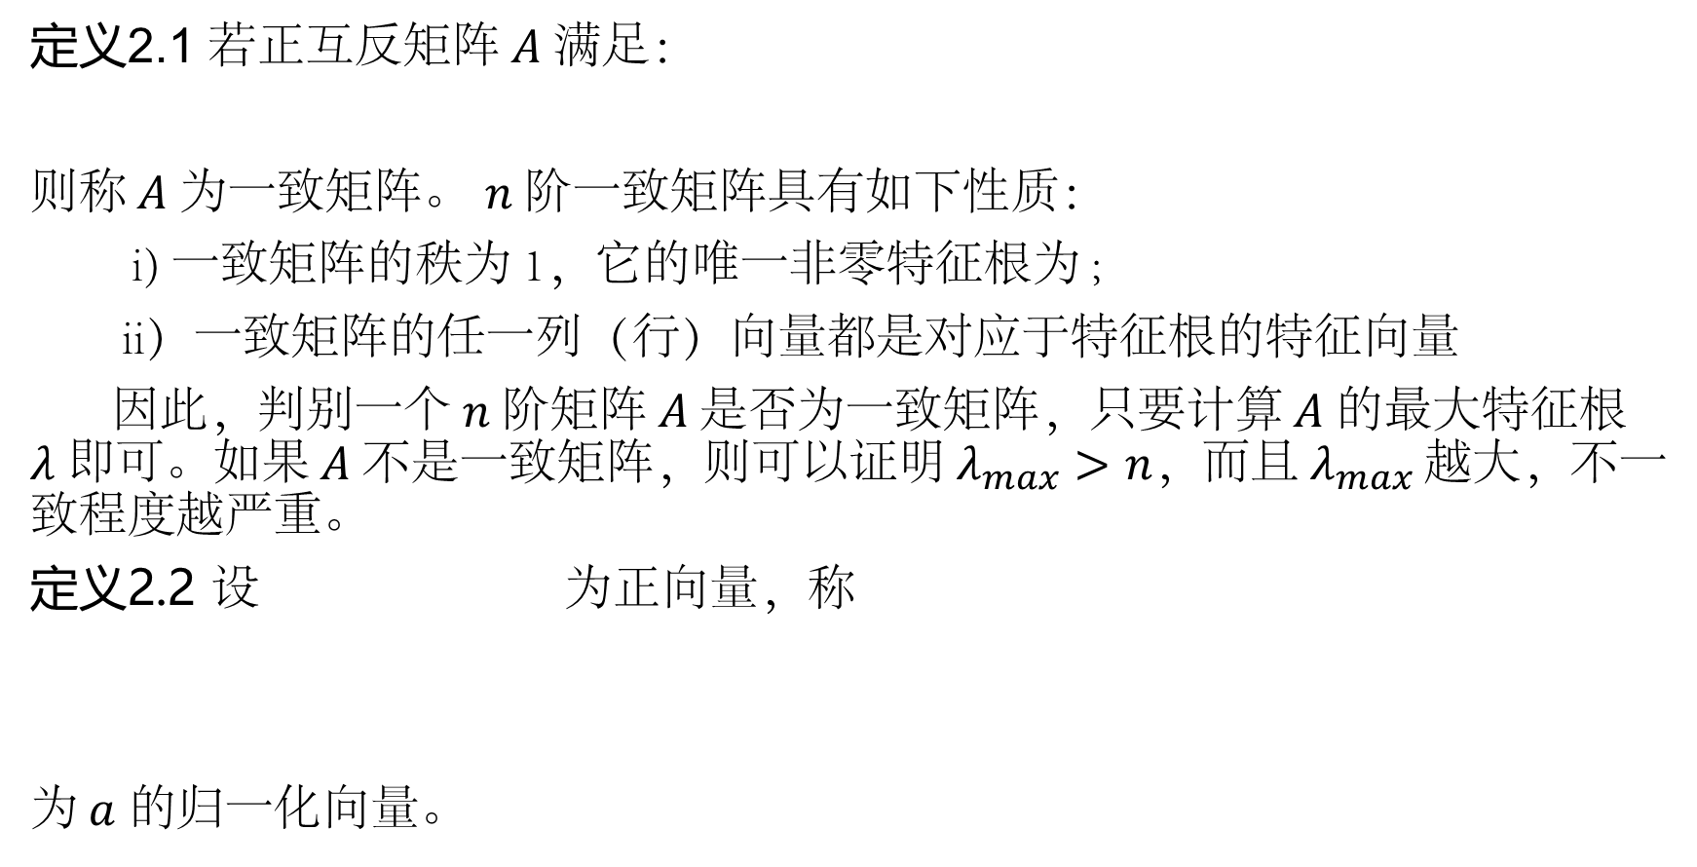
定义2.1 若正互反矩阵 $A$满足：
则称 $A$ 为一致矩阵。 $n$ 阶一致矩阵具有如下性质：
i) 一致矩阵的秩为 1，它的唯一非零特征根为 ;
ii）一致矩阵的任一列（行）向量都是对应于特征根的特征向量
因此，判别一个 $n$ 阶矩阵 $A$ 是否为一致矩阵，只要计算 $A$ 的最大特征根 $λ$即可。如果 $A$ 不是一致矩阵，则可以证明 $λ_{max}>n$，而且 $λ_{max}$ 越大，不一致程度越严重。
定义2.2 设 为正向量，称
为 $a 的$归一化向量。

Slide 14
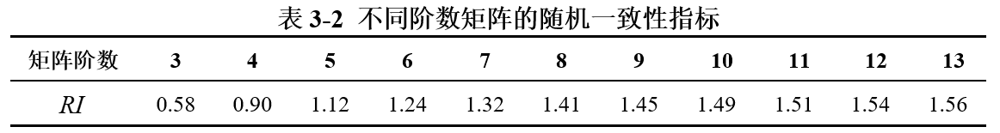
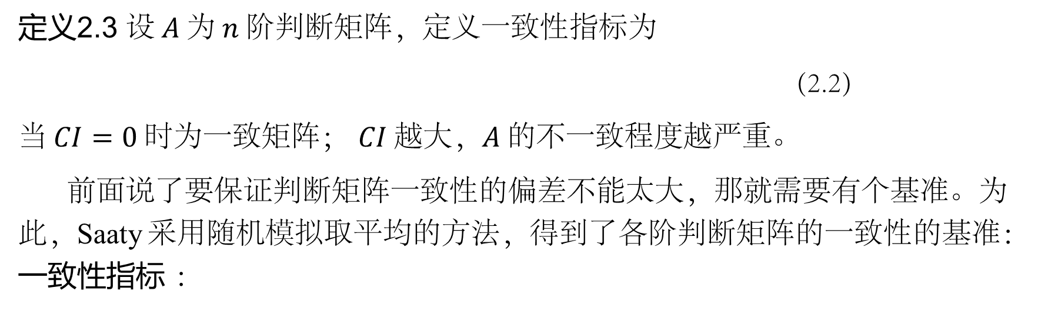
定义2.3 设 $A$ 为 $n$ 阶判断矩阵，定义一致性指标为
(2.2)
当 $CI=0$ 时为一致矩阵； $CI$ 越大，$A$ 的不一致程度越严重。
前面说了要保证判断矩阵一致性的偏差不能太大，那就需要有个基准。为此，Saaty 采用随机模拟取平均的方法，得到了各阶判断矩阵的一致性的基准：一致性指标 ：

Slide 15
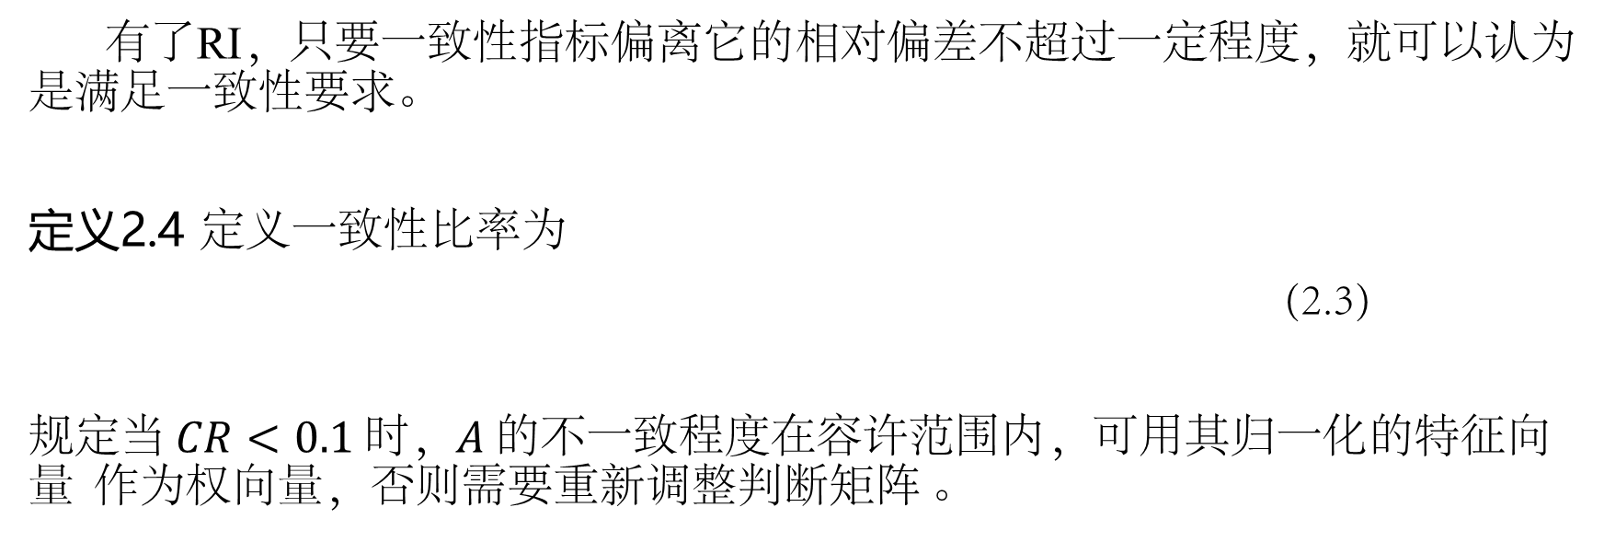
有了RI，只要一致性指标偏离它的相对偏差不超过一定程度，就可以认为是满足一致性要求。
定义2.4 定义一致性比率为
(2.3)
规定当 $CR<0.1$ 时，$A$ 的不一致程度在容许范围内，可用其归一化的特征向量 作为权向量，否则需要重新调整判断矩阵 。

Slide 16
4. 计算组合权向量并做组合一致性检验
为了实现层次分析法的最终目的，需要从上而下逐层进行各层元素对目标层合成权重的计算。
对应单个层次结构的单个判断矩阵必须要满足一致性要求。同样地，各层元素对目标层的合成权重向量是否可以接受，就需要进行综合一致性检验。
注：实际应用中，通常不做整体一致性检验，只保证每个层次结构单独满足一致性检验即可。

Slide 17
三. 案例：旅游地选择
问题描述：
某人要出去旅游，有3个备选旅游地供参考，他准备从景色、费用、居住条件、饮食、旅途共5个因素来考量，最终选择最优的旅游地。
下面将详细阐述层次分析法求解该问题的整个过程，实际上学习一个算法也是这样一个过程：
在理解算法原理和步骤的基础上，拿一个具体算例，按照算法步骤一步一步推演一遍，直到到达最终结果。
这里的推演，指的是借助编程演算，说白了就是一个翻译过程，用笔算知道怎么算，那就按编程语法翻译成代码，让计算机算而已。
一旦完成了这个计算机推演过程，把它打包封装成自定义函数，那么，下次想使用该算法解决问题，只需要简单地调用一个函数即可。

Slide 18
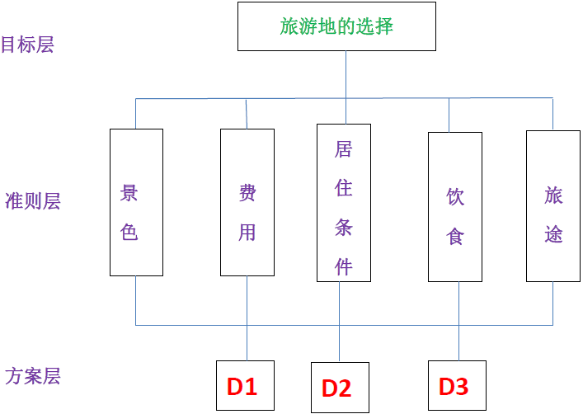
1. 建立层次结构
图2-2 旅游地选择的层次结构图

Slide 19
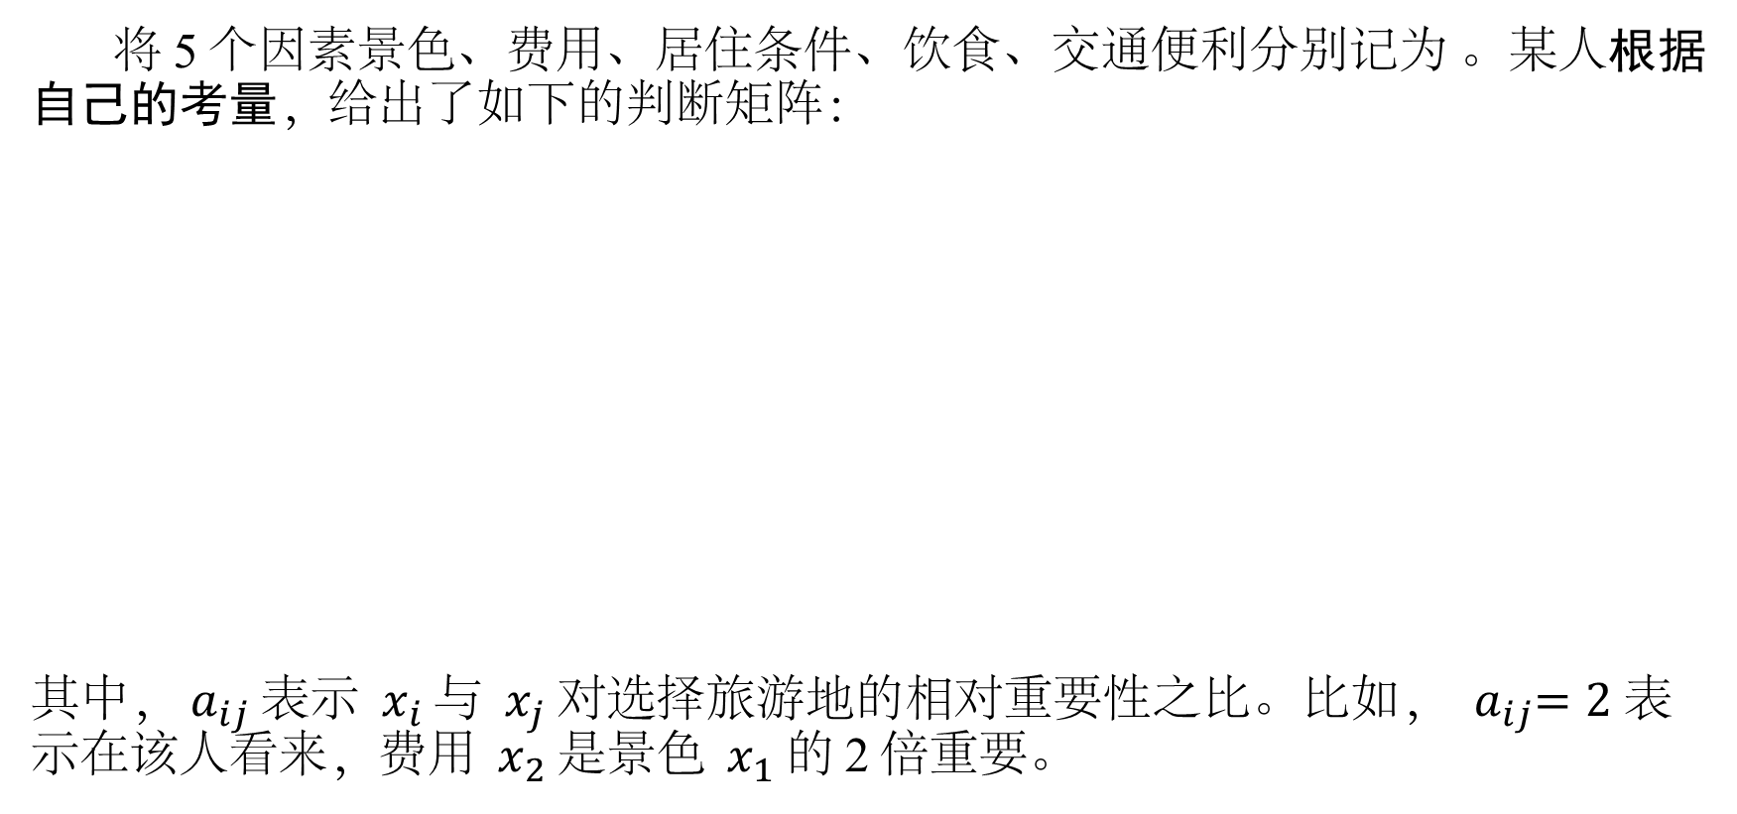
2. 构造判断矩阵
将 5 个因素景色、费用、居住条件、饮食、交通便利分别记为 。某人根据自己的考量，给出了如下的判断矩阵：
其中，${ a}_{ij}$ 表示 ${ x}_{i}$ 与 ${ x}_{j}$对选择旅游地的相对重要性之比。比如， ${ a}_{ij}=2$ 表示在该人看来，费用 ${ x}_{2}$ 是景色 ${ x}_{1}$ 的 2 倍重要。

Slide 20
用 Matlab 输入判断矩阵，矩阵是存放同类型数据的二维容器，用 [ ] 括起来：
A = [ 1 1/2 4 3 3; % 逗号或空格是换列, 分号是换行
2 1 7 5 5;
1/4 1/7 1 1/2 1/3;
1/3 1/5 2 1 1;
1/3 1/5 3 1 1]
% 行尾不加分号, 会输出该对象，若不想输出就加分号
运行结果：
A = 1.0000 0.5000 4.0000 3.0000 3.0000
2.0000 1.0000 7.0000 5.0000 5.0000
0.2500 0.1429 1.0000 0.5000 0.3333
0.3333 0.2000 2.0000 1.0000 1.0000
0.3333 0.2000 3.0000 1.0000 1.0000

Slide 21
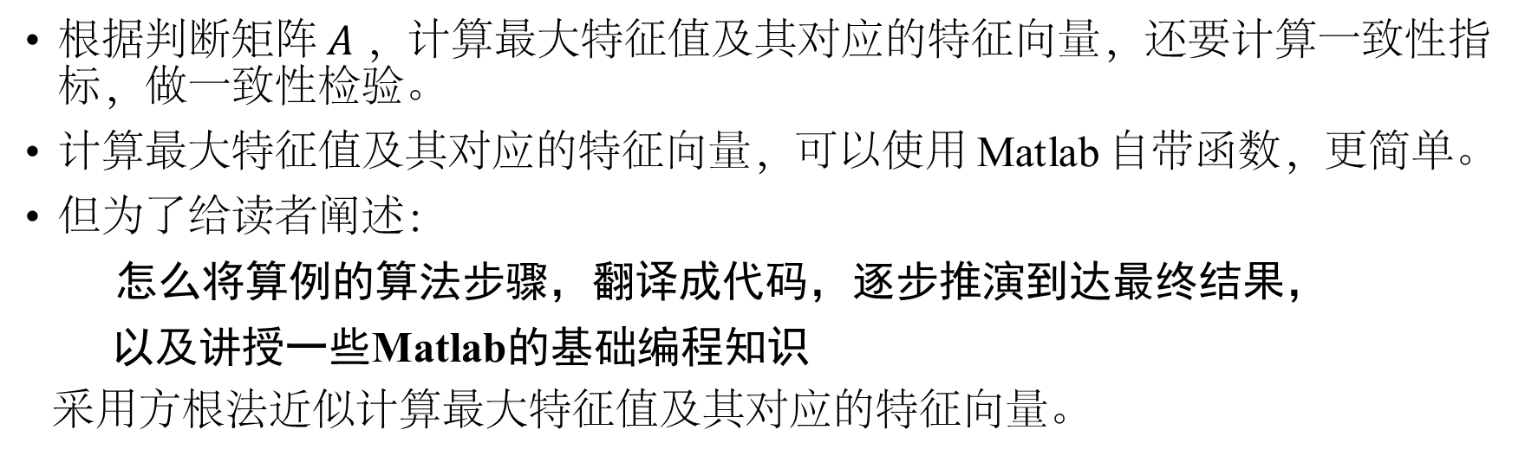
3. 计算权向量及一致性检验
根据判断矩阵 $A$，计算最大特征值及其对应的特征向量，还要计算一致性指标，做一致性检验。
计算最大特征值及其对应的特征向量，可以使用 Matlab 自带函数，更简单。
但为了给读者阐述：
怎么将算例的算法步骤，翻译成代码，逐步推演到达最终结果，
以及讲授一些Matlab的基础编程知识
采用方根法近似计算最大特征值及其对应的特征向量。

Slide 22
第一步：计算判断矩阵每一行元素的乘积：
Matlab 的自带函数 prod() 是计算连乘，有参数可以控制按行/列连乘。
W = prod(A, 2) % 计算每一行乘积
运行结果：
W = 18.0000
350.0000
0.0060
0.1333
0.2000

Slide 23
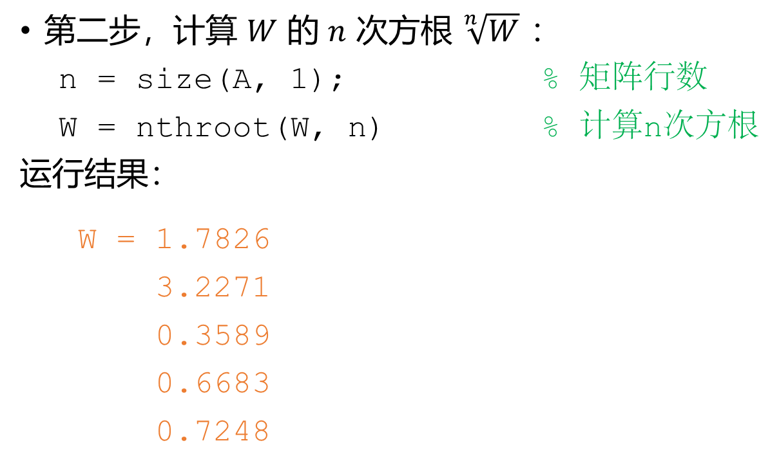
第二步，计算 $W$ 的 $n$ 次方根 $\sqrt[n]{W}$ ：
n = size(A, 1); % 矩阵行数
W = nthroot(W, n) % 计算n次方根
运行结果：
W = 1.7826
3.2271
0.3589
0.6683
0.7248

Slide 24
第三步，对 W 做归一化，得到权向量：
W = W / sum(W) % 归一化得到权向量
运行结果：
W = 0.2636
0.4773
0.0531
0.0988
0.1072
归一化后的向量，其和为 1，适合作为权重。

Slide 25
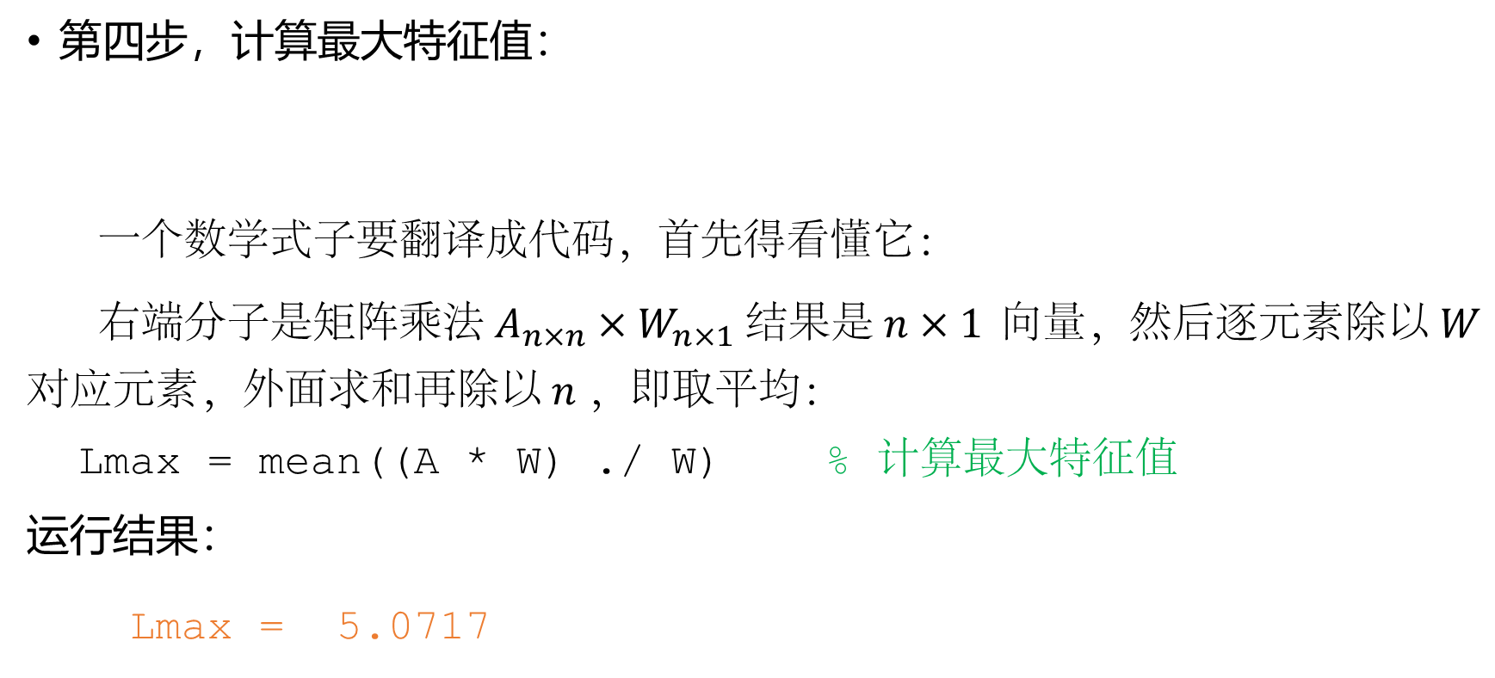
第四步，计算最大特征值：
一个数学式子要翻译成代码，首先得看懂它：
右端分子是矩阵乘法 $A_{n×n}×W_{n×1}$ 结果是 $n×1$ 向量，然后逐元素除以 $W$ 对应元素，外面求和再除以 $n$，即取平均：
Lmax = mean((A * W) ./ W) % 计算最大特征值
运行结果：
Lmax = 5.0717

Slide 26
第五步，计算一致性指标：
CI = (Lmax - n) / (n - 1) % 计算一致性指标
运行结果：
CI = 0.0179

Slide 27
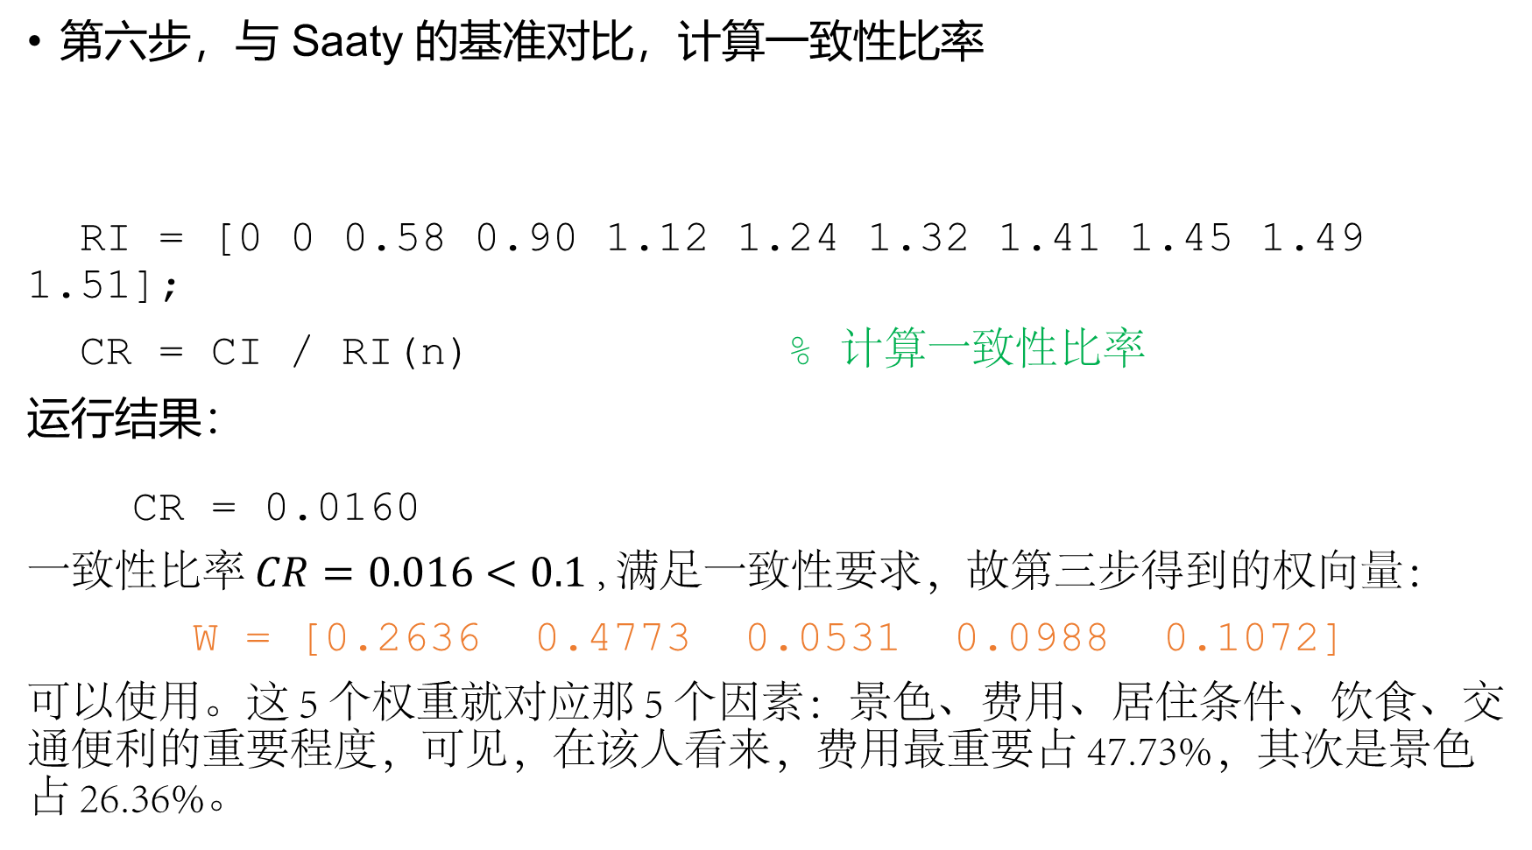
第六步，与 Saaty 的基准对比，计算一致性比率
RI = [0 0 0.58 0.90 1.12 1.24 1.32 1.41 1.45 1.49 1.51];
CR = CI / RI(n) % 计算一致性比率
运行结果：
CR = 0.0160
一致性比率 $CR=0.016<0.1$ , 满足一致性要求，故第三步得到的权向量：
W = [0.2636 0.4773 0.0531 0.0988 0.1072]
可以使用。这 5 个权重就对应那 5 个因素：景色、费用、居住条件、饮食、交通便利的重要程度，可见，在该人看来，费用最重要占 47.73%，其次是景色占 26.36%。

Slide 28
有了这几个权重，一种可行的做法是：
再对方案层 3 个备选旅游地，就景色、费用、居住条件、饮食、交通便利分别打分，将分数根据该权重合成，就能计算出每个备选旅游地的总得分，据此就可以做出决策，优先选择得分最高的旅游地。
4. 整个层次结构的组合权向量
本案例是采用不同的做法，不是对 3 个旅游地的各因素打分，而是根据 3 个旅游地与 5 个因素构成的层次结构，继续用层次分析法计算权向量，最终合成总的 3 个旅游地对该人选择旅游地（目标层）的组合权向量。

Slide 29
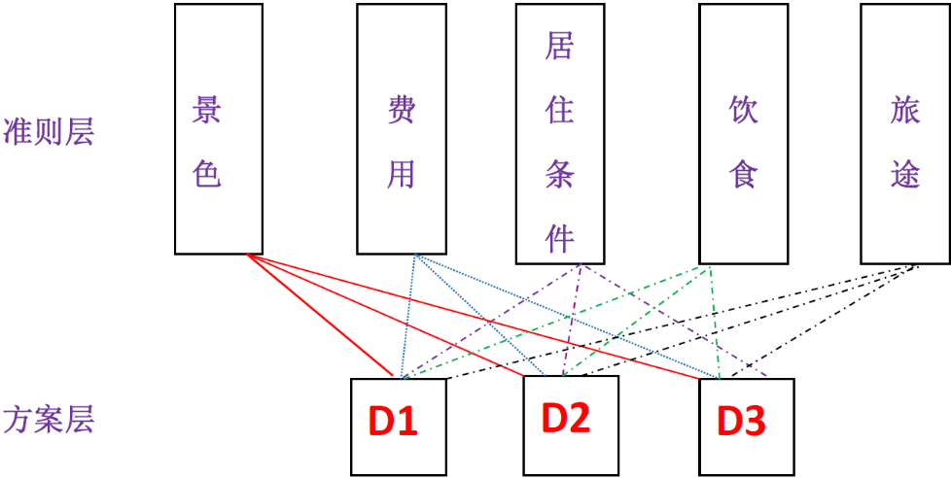
方案层（3个旅游地）对准则层（5个因素），构成了5个单独的层次结构¹：

Slide 30
这 5 个层次结构，就有 5 个判断矩阵：
要用同前文一样的层次分析法步骤计算 5 遍。需要重复做多次同一种计算过程，一个好办法是，将该计算过程封装成函数，就能方便多次使用了。

Slide 31
(1) 自定义函数
想要自定义一个函数，能够实现“一个层次结构的层次分析法的计算”的功能。
第一步，分析输入和输出，设计函数外形：
- 输入有几个 ，分别是什么，适合用什么数据类型存放；
- 输出有几个，分别是什么，适合用什么数据类型存放。
本问题，输入有 1 个：判断矩阵（用矩阵存放）；
输出有 4 个：权重向量（用向量存放）、最大特征值（浮点数存放）、一致性指标（浮点数存放）、一致性比率（浮点数存放）。

Slide 32
基于 Matlab 自定义函数的语法，设计自定义函数的外形：
function [W, Lmax, CI, CR] = aAHP(A)
% 实现单层次结构的层次分析法
% 输入: A为成对比较矩阵
% 输出: W为权重向量, Lmax为最大特征值, CI为一致性指标, CR为一致性比率
注：函数名和变量可以随便起名，但是建议用有含义的单词。另外，为函数增加注释是一个好习惯。这些都是为了代码的可读性，以及便于让别人使用。

Slide 33
第二步，借助简单实例，梳理功能的实现过程
前文所做的全部计算，就是这个过程：拿一组具体的输入，这里是判断矩阵 ，分析怎么到达想要的那4个返回值结果的。
复杂的功能，就需要更耐心地梳理和思考，甚至借助一些算法，当然也离不开逐代码片段的调试。
注：把一个具体的输入，调试通过，得到正确的返回值结果，这一步骤很有必要。

Slide 34
第三步，将第二步的代码封装到函数体
function [W, Lmax, CI, CR] = aAHP(A)
% 实现用方根法近似求解单层次结构的层次分析法
% 输入: A为成对比较矩阵
% 输出: W为权重向量, Lmax为最大特征值, CI为一致性指标, CR为一致性比率
W = prod(A, 2); % 计算每一行乘积
n = size(A, 1); % 矩阵行数
W = nthroot(W, n); % 计算n次方根
W = W / sum(W); % 标准化处理, 计算特征向量
Lmax = mean((A * W) ./ W); % 计算最大特征值
CI = (Lmax - n) / (n - 1); % 计算一致性指标
% Saaty随机一致性指标值
RI = [0 0 0.58 0.90 1.12 1.24 1.32 1.41 1.45 1.49 1.51];
CR = CI / RI(n); % 计算一致性比率

Slide 35
发现没有？就是前面梳理过程的代码原样复制过来的！原来的变量赋值语句不需要了，只需要形参。另外，为行尾没有分号的行添加了分号，函数不需要输出中间结果。
这就完成了自定义函数，实现“一个层次结构的层次分析法的计算”的功能。
(2) 调用自定义函数
Matlab 自定义函数保存为与函数名同名的 .m 文件，这里是 aAHP.m
确保该 aAHP.m 文件在当前路径下，即确保该文件在 Matlab 界面左侧的“当前文件夹”窗口能看到它，如下图所示。那么就可以使用该函数。

Slide 36
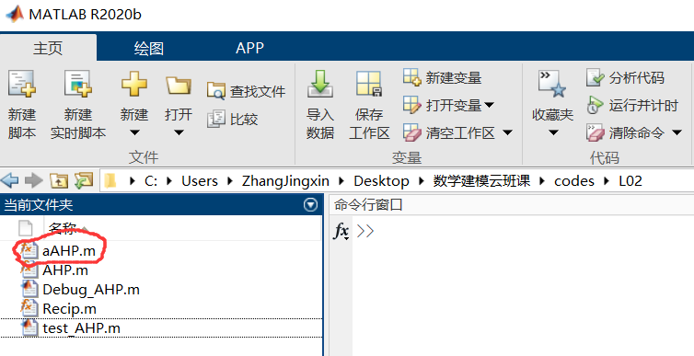

Slide 37
以前文的矩阵 A 为例，测试自定义的 aAHP 函数：
[W, Lmax, CI, CR] = aAHP(A)
运行结果：
W = 0.2636
0.4758
0.0538
0.0981
0.1087
Lmax = 5.0721
CI = 0.0180
CR = 0.0161

Slide 38
有了该函数，就是有了可以实现“一个层次结构的层次分析法的计算”的“模具”，该“模具”只要提供判断矩阵给它，它就能返回：权向量、最大特征值、一致性指标、一致性比率。
再要用层次分析法求权向量、一致性比率等，只需要准备判断矩阵即可，甚至不用关心函数内部是如何实现的，就能使用该函数完成想要的计算功能。
编程中使用函数的好处是，可以避免写大量重复代码，可以批量地完成操作：
B1 = [ 1 2 5;
1/2 1 2;
1/5 1/2 1];
B2 = [1 1/3 1/8;
3 1 1/3;
8 3 1];

Slide 39
B3 = [ 1 1 3;
1 1 3;
1/3 1/3 1];
B4 = [ 1 3 4;
1/3 1 1;
1/4 1 1];
B5 = [1 1 1/4;
1 1 1/4;
4 4 1 ];
[W1, Lmax1, CI1, CR1] = aAHP(B1);
[W2, Lmax2, CI2, CR2] = aAHP(B2);
[W3, Lmax3, CI3, CR3] = aAHP(B3);
[W4, Lmax4, CI4, CR4] = aAHP(B4);
[W5, Lmax5, CI5, CR5] = aAHP(B5);

Slide 40
% 合并结果, 向量按行/列拼接
rlts3 = [W1 W2 W3 W4 W5; Lmax1 Lmax2 Lmax3 Lmax4 Lmax5;
CI1 CI2 CI3 CI4 CI5; CR1 CR2 CR3 CR4 CR5];
round(rlts3, 3) % 保留小数点后3位
运行结果：
ans = 0.5950 0.0820 0.4290 0.6340 0.1670
0.2760 0.2360 0.4290 0.1920 0.1670
0.1280 0.6820 0.1430 0.1740 0.6670
3.0060 3.0020 3.0000 3.0090 3.0000
0.0030 0.0010 0 0.0050 0
0.0050 0.0010 0 0.0080 0

Slide 41
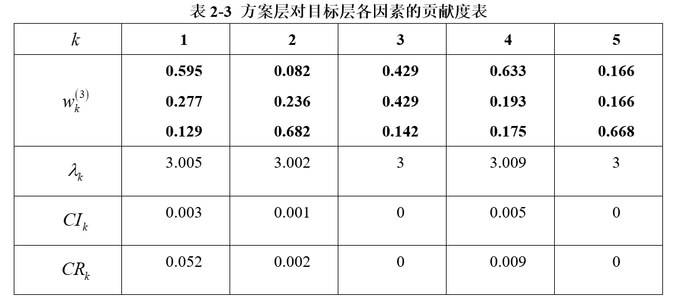
其中， 为方案层（旅游地）对准则层（5个因素）的权向量。

Slide 42
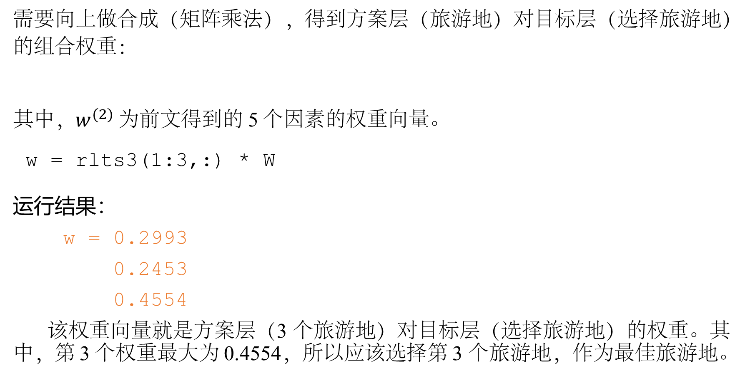
需要向上做合成（矩阵乘法），得到方案层（旅游地）对目标层（选择旅游地）的组合权重：
其中，$w^{(2)}$ 为前文得到的 5 个因素的权重向量。
w = rlts3(1:3,:) * W
运行结果：
w = 0.2993
0.2453
0.4554
该权重向量就是方案层（3 个旅游地）对目标层（选择旅游地）的权重。其中，第 3 个权重最大为 0.4554，所以应该选择第 3 个旅游地，作为最佳旅游地。

Slide 43
补充：精确版本的AHP
Matlab 自带的 eig() 函数，可直接计算矩阵的所有特征值与特征向量，执行：
[V,D] = eig(A)
返回值 D 的主对角线元素为矩阵 A 的特征值，V 的各列分别为对应的特征向量。
对于正互反矩阵，其最大特征值必为实的，且位于第 1 个位置，用取最大函数 max() 找出来，并记录其索引：
[Lmax,ind] = max(diag(D)); % 求最大特征值及其位置
Lmax % 最大特征值
用该索引再取出对应的特征向量，再做归一化得到权向量：
W = V(:,ind) / sum(V(:,ind)) % 最大特征值对应的特征向量做归一化, 即权向量
用上述内容替换自定义的 aAHP() 函数的相应部分，就可以得到精确版本的层次分析法，可保存为AHP()函数（请读者自行练习）。

Slide 44
主要参考文献
张敬信 等. 数学建模：算法与编程实现. 机械工业出版社，2022（即将出版）.
么焕民，数学建模（层次分析法），智慧树平台在线课程.

Slide 45
感谢聆听！

